Slide 1
Проект API
Исмаилов Элвин Велиевич

Slide 2
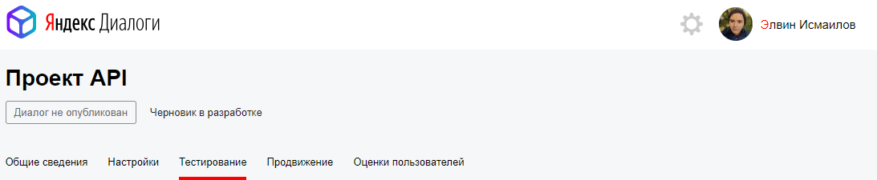
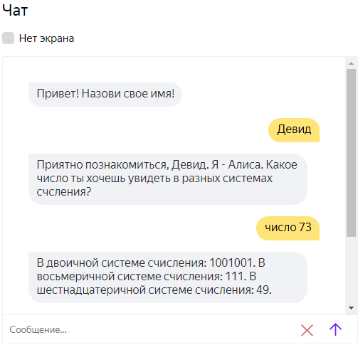
Суть

Slide 3
Код
Хорошо написан. Поставленная задача(перевод в различные системы счисления) написана в виде функции => её можно будет использовать позже.

Slide 4
Спасибо за внимание

